Slide 1
Презентация к уроку географии
в 6 б классе
МБОУ СОШ №108 г.о.Самара.
Учитель географии
Г. Е. Кадыкова.

Slide 2
9.04.2012.
Тема урока. Природные зоны Земли.
п.47, с.145.

Slide 3
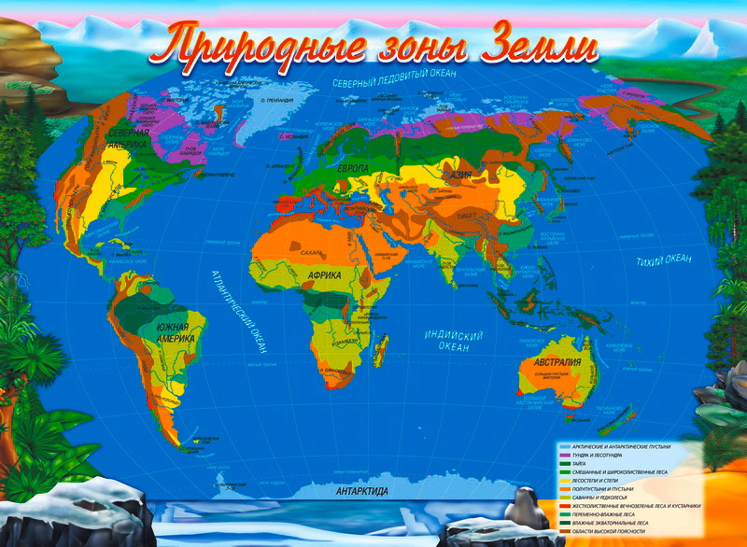
Арктика, антарктика Тундра и лесотундра
Тайга и леса
Степи , лесостепи
Саванны и редколесья Пустыни и полупустыни Экваториальные леса
Высотная поясность
Тропические острова
Проверь себя
Ответы

Slide 4
Ледяные пустыни Арктики. Северный полюс.
Круглый год здесь преобладает арктический воздух, средние температуры июля 4-2°С. Осадков выпадает 400-200 мм, причем почти все они выпадают в виде снега.
Растительный покров крайне разрежен и пятнист, для него характерны бедность видового состава и исключительно низкая продуктивность. Доминируют лишайники, мхи, водоросли.

Slide 5
Тундра — зона холода, сильных ветров, большой облачности, полярной ночи и полярного дня.
Здесь короткое и холодное лето, продолжительная и суровая зима, малое количество осадков (в среднем 200-500 мм в год), причем большая доля их приходится на июль и август.
Морозы в тундре длятся от полугода до восьми-девяти месяцев, температура в азиатской тундре достигает иногда — 52°С. В любой месяц в тундре возможны заморозки и выпадение снега.

Slide 6
Тайга расположена в двух климатических поясах — субарктическом и умеренном.
Средняя температура января в западной части тайги, где преобладает западный перенос воздушных масс, составляет -10...-16°С, в якутской тайге понижается до -35...-45°
Средняя температура июля не ниже 10°С на севере зоны и не выше 20°С на юге.

Slide 7
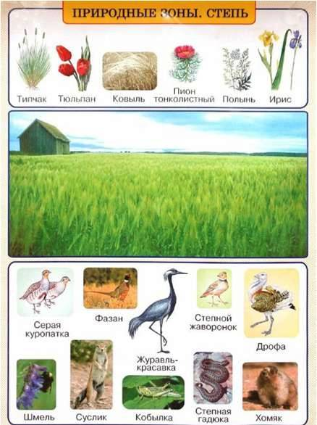
Климат степной зоны характеризуется теплым, засушливым летом и холодной зимой, небольшим количеством осадков и преобладанием испаряемости над осадками примерно на 200-400 мм.
Круглый год в степях господствуют воздушные массы умеренных широт. Летом поступает воздух с Атлантического океана
Средняя температура января
от -5°С до -20°С,
июля от + 16°С до +24°С.
Количество осадков (от 500 до 300 мм в год).

Slide 8
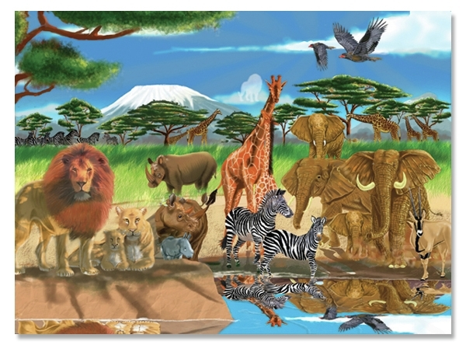
Саванны и редколесья
Саванна - природная зона, распространенная в основном в субэкваториальных поясах,
но встречается и в тропических и даже субтропических.
Главная особенность климата саванн - четкая смена сухого и дождливого периодов. Продолжительность дождливого периода уменьшается
к тропическим пустыням (здесь дождливый сезон - 2-3 месяца).

Slide 9
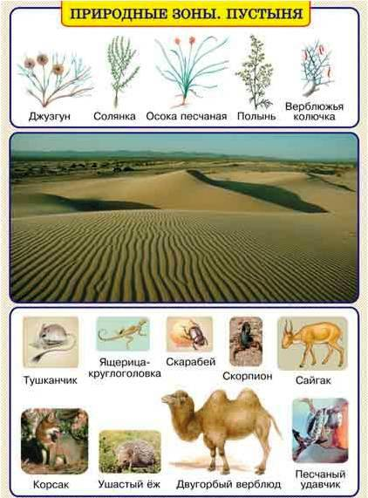
Среднегодовая температура в пустыне от +18 до +25°С.
Эти природные зоны распространены в шести географических поясах - умеренном, субтропическом и тропическом по обеим сторонам от экватора, где осадков выпадает настолько мало (в 10-30 раз меньше испаряемости), что существование живых организмов крайне затруднительно

Slide 10
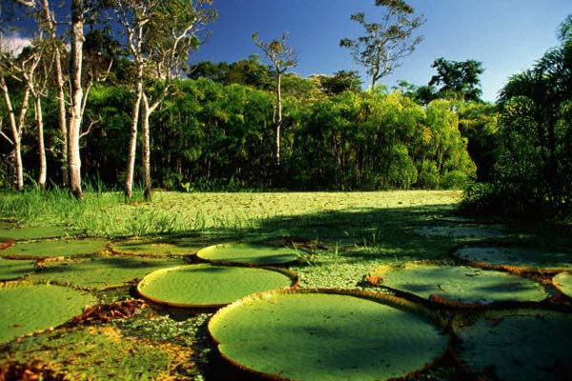
Экваториальные леса
Количество осадков превышает 2000 мм в год (до 10 000-16 000 мм). Здесь нет сезонных различий в погоде и деревья не имеют годичных колец. Леса эти характеризуются большим разнообразием видов (порядка 400 видов растений на гектар), многоярусной (больше 5 ярусов) вертикальной структурой, обилием эпифитов (растений живущих и паразитирующих на других растениях) и лиан.

Slide 11
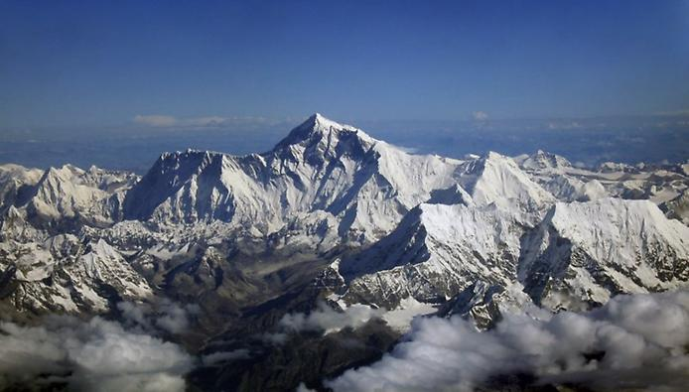
Высотная поясность. Горы. Эверест (8848м)

Slide 12
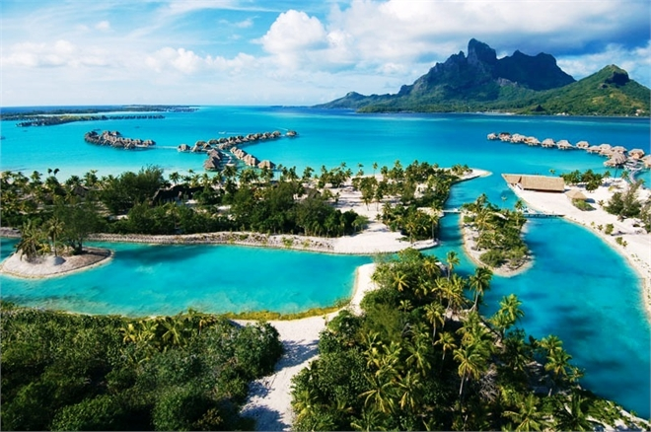
Тропические острова
Осадки выпадают в основном зимой, лето сухое. Вечнозеленые и широколиственные леса и жестколистные кустарники хорошо приспособлены к летней засухе

Slide 13
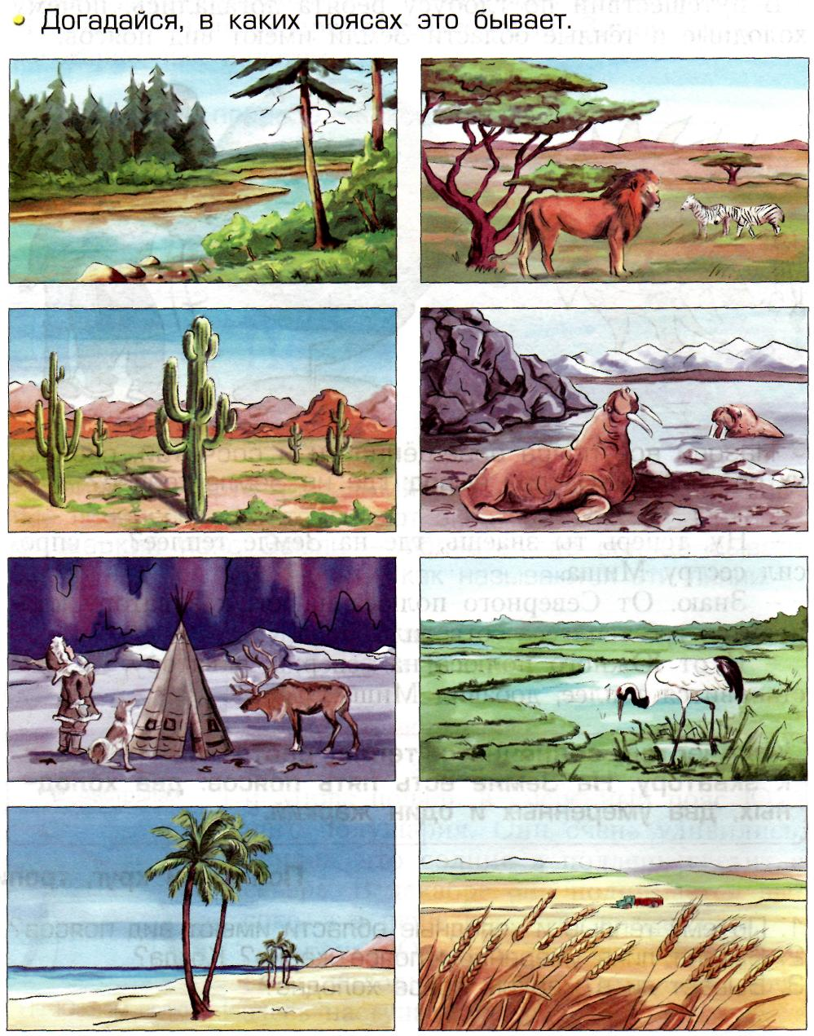
1
5
2
6
3
7
4
8

Slide 14
Ответы:
Тайга, леса.
2. Пустыня.
3. Тундра.
4. Тропические острова.
5. Саванна, редколесья.
6. Арктика
7. Тундра.
8. Степь.

Slide 15
Домашнее задание:
П. 47, подготовить устный рассказ
о природной зоне по выбору.

